Slide 1
PHÒNG GIÁO DỤC & ĐT QUẬN HỒNG BÀNG
TRƯỜNG TIỂU HỌC ĐẠI BẢN II
NHIỆT LIỆT CHÀO MỪNG QUÝ THẦY CÔ
VỀ DỰ TIẾT HỌC CHỦ ĐỀ 2 SỰ THÚ VỊ CỦA NÉT
Giáo viên: Lâm Ngọc Long

Slide 2
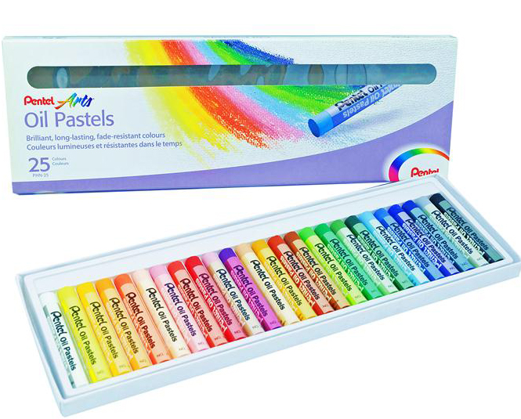
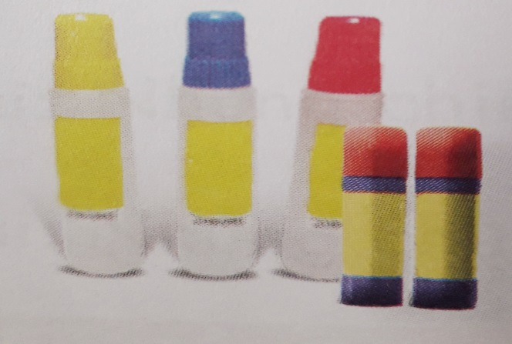
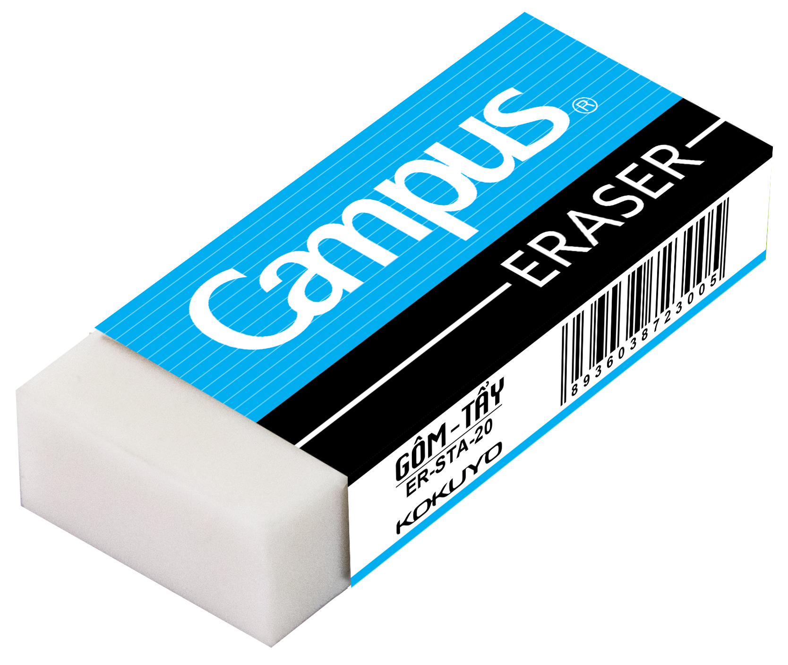
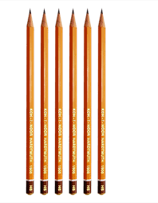
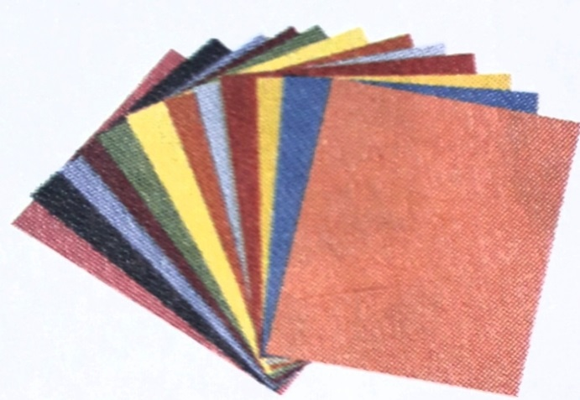
KIỂM TRA ĐỒ DÙNG

Slide 3
KHỞI ĐỘNG
TRÒ CHƠI: “ Nét Thanh - Nét đậm”

Slide 4
Thứ Tư ngày 11 tháng 9 năm 2024
Mĩ thuật
Chủ đề 2: SỰ THÚ VỊ CỦA NÉT
(2 Tiết)
HOẠT ĐỘNG 1: Quan sát.

Slide 5
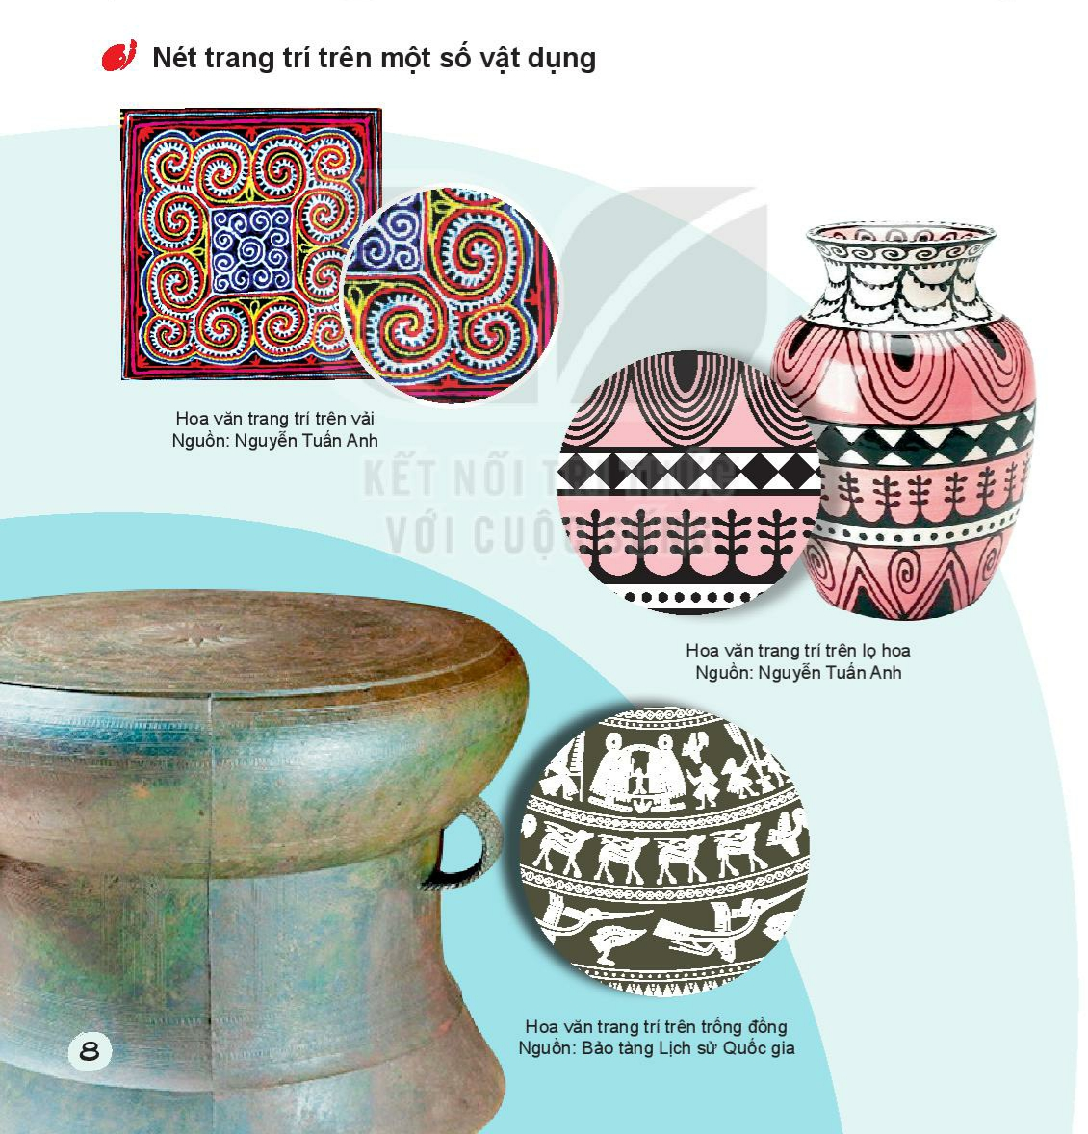

Slide 7
Thứ Tư ngày 11 tháng 9 năm 2024
Mĩ thuật
Chủ đề 2: SỰ THÚ VỊ CỦA NÉT
(2 Tiết)
+ Nét có nhiều trên các sản phẩm MT.
+ Nét được tạo bằng nhiều cách và nhiều chất liệu khác nhau.
+ Trong một sản phẩm MT, có thể kết hợp nhiều loại nét khác nhau để thể hiện.

Slide 8
Thứ Tư ngày 11 tháng 9 năm 2024
Mĩ thuật
Chủ đề 2: SỰ THÚ VỊ CỦA NÉT
(2 Tiết)
HOẠT ĐỘNG 2: Thể hiện
- Quan sát phần tham khảo cách tạo nét trang 10 SGK MT2

Slide 10
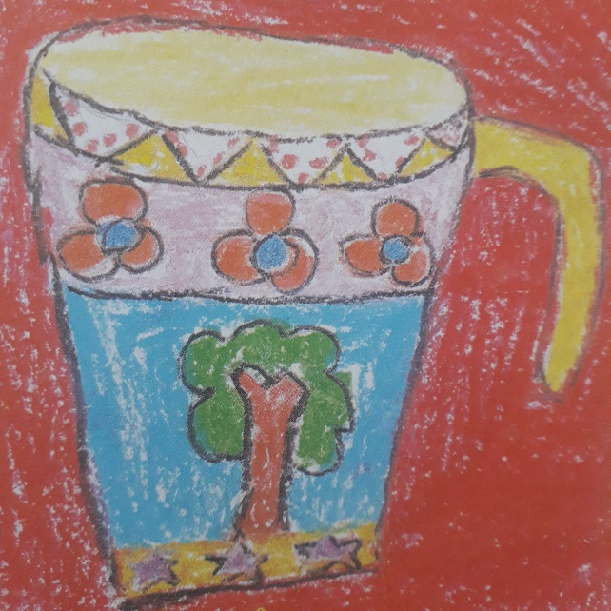
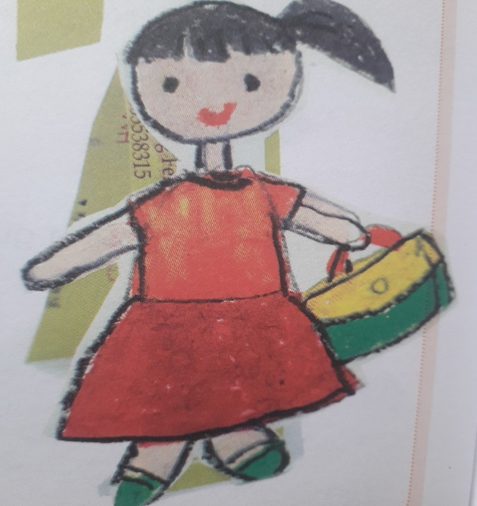
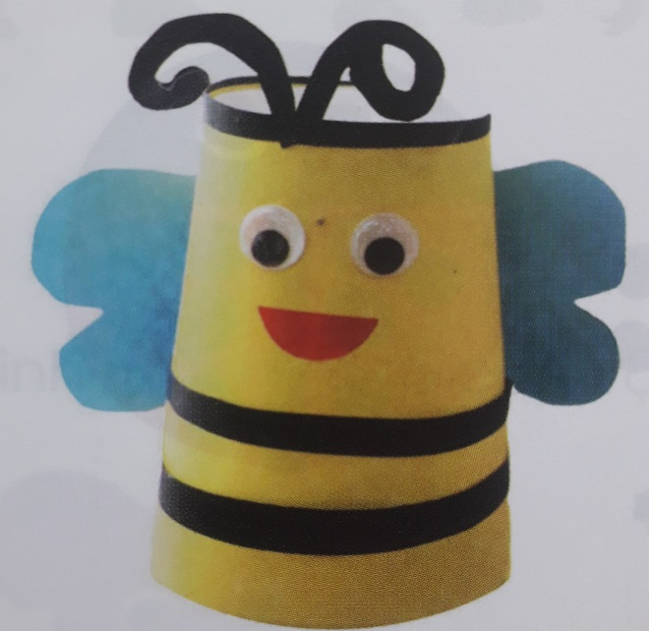
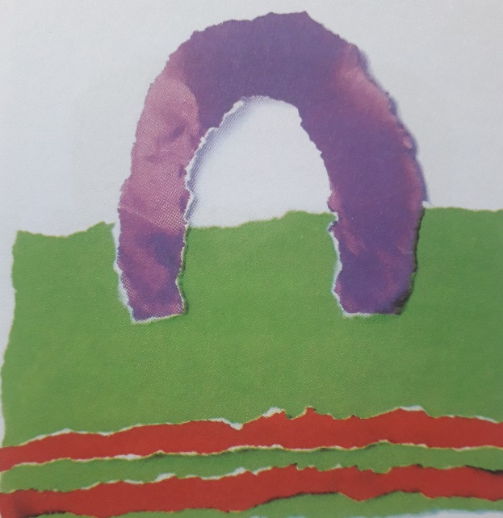
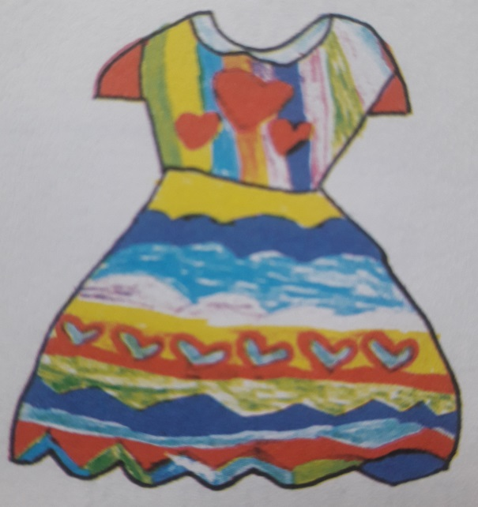
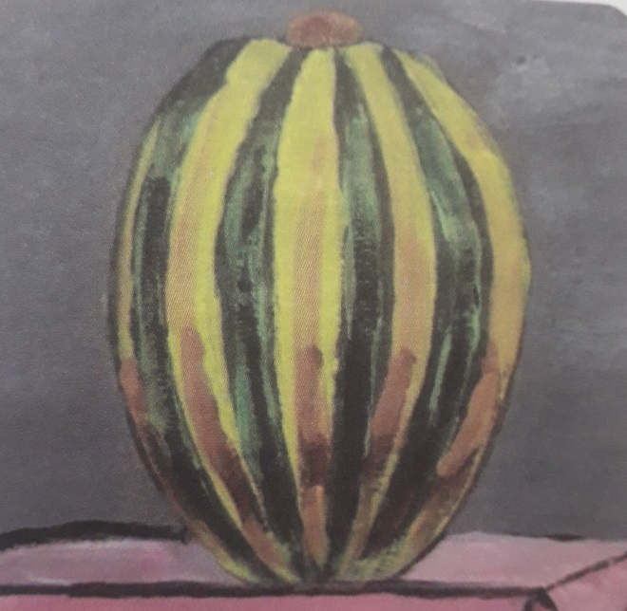
Sản phẩm của học sinh

Slide 11
Thứ Tư ngày 18 tháng 9 năm 2024
Mĩ thuật
Chủ đề 2: SỰ THÚ VỊ CỦA NÉT
(2 Tiết)
* Thực hành: (Theo nhóm)
- Vẽ hoặc xé, dán để tạo nên một sản phẩm mĩ thuật làm nổi bật yếu tố nét.

Slide 12
Thứ Tư ngày 18 tháng 9 năm 2024
Mĩ thuật
Chủ đề 2: SỰ THÚ VỊ CỦA NÉT
(2 Tiết)
Giãn tiết
Lớp khởi động theo bài hát “Ô sao bé không lắc”

Slide 13
Thứ Tư ngày 18 tháng 9 năm 2024
Mĩ thuật
Chủ đề 2: SỰ THÚ VỊ CỦA NÉT
(2 Tiết)
HOẠT ĐỘNG 3: Thảo luận

Slide 14
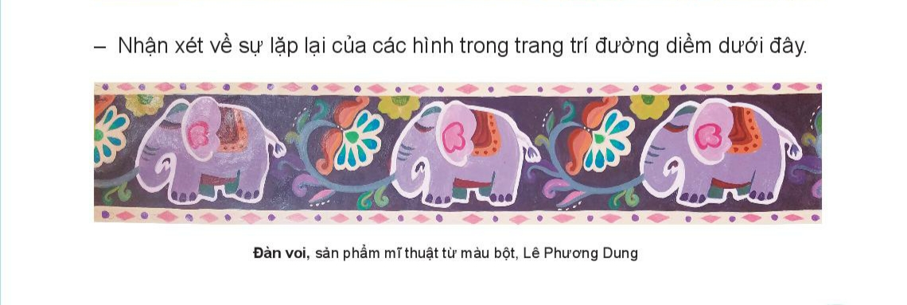
Thứ Tư ngày 18 tháng 9 năm 2024
Mĩ thuật
Chủ đề 2: SỰ THÚ VỊ CỦA NÉT
(2 Tiết)

Slide 15
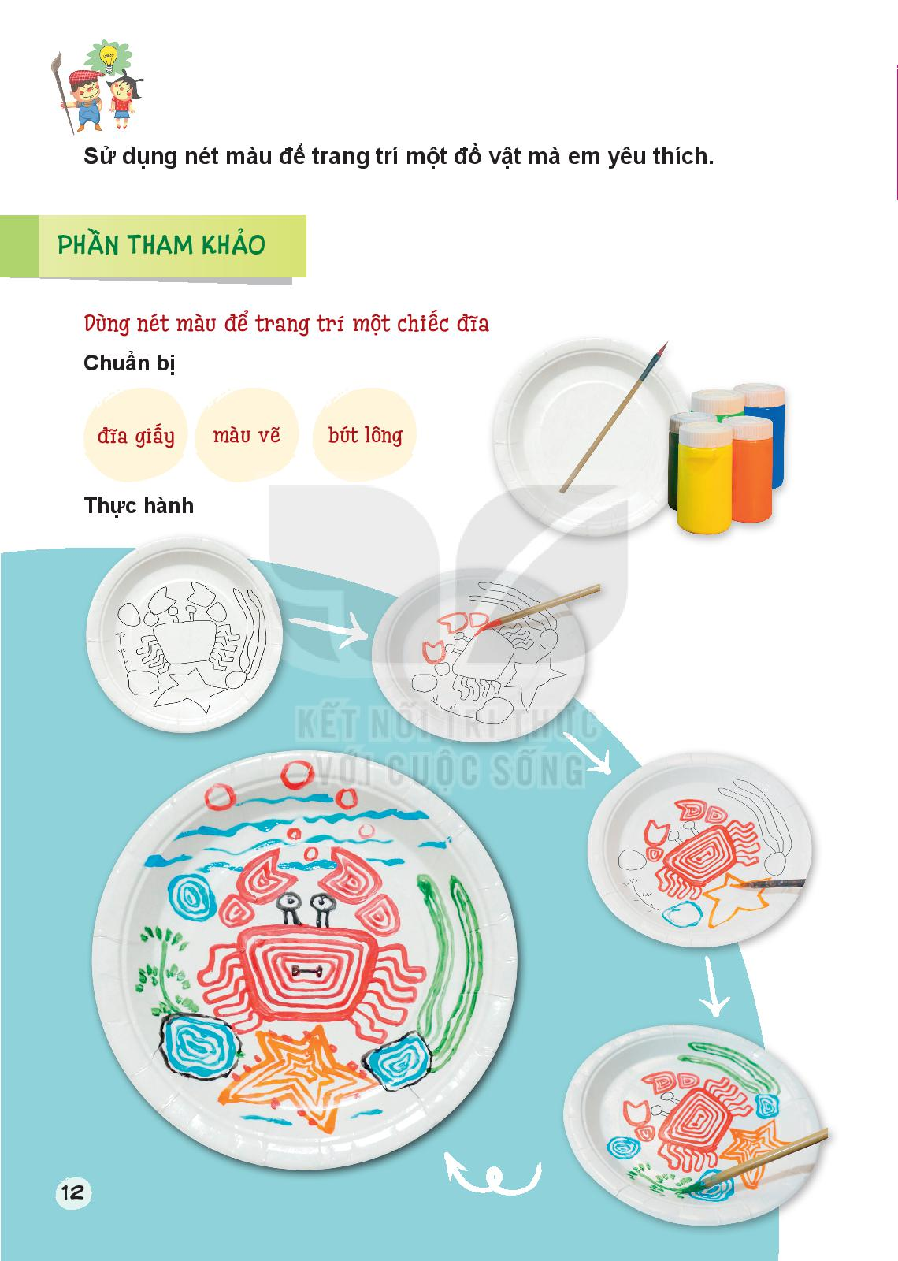
HOẠT ĐỘNG 4: vận dụng

Slide 16
Thứ Tư ngày 18 tháng 9 năm 2024
Mĩ thuật
Chủ đề 2: SỰ THÚ VỊ CỦA NÉT
(2 Tiết)
Thực hành: ( Cá nhân)
- Sử dụng nét màu để trang trí một đồ vật mà em yêu thích.

Slide 17
Thứ Tư ngày 18 tháng 9 năm 2024
Mĩ thuật
Chủ đề 2: SỰ THÚ VỊ CỦA NÉT
(2 Tiết)
*Trưng bày nhận xét cuối chủ đề

Slide 18
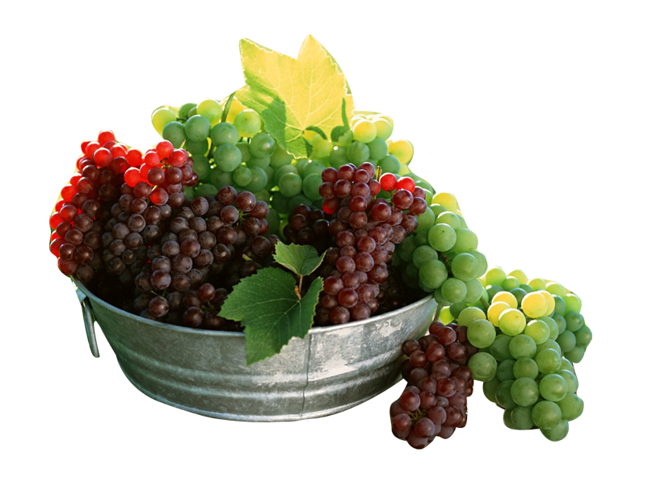
KÍNH CHÚC CÁC THẦY, CÔ GIÁO
MẠNH KHỎE, HẠNH PHÚC

